Slide 1
Begleitende Projekt Microcontroller-Lab
FH CAMPUS 02 Automatisierungstechnik
Manuel Piendl
manuel.piendl@edu.campus02.at

Slide 2
Übersicht
1. Einheit: Das Board
4. Einheit: Temperatursensor
(Programmieren mit Beispielcode)
5. Einheit: RGB-Led
(Programmieren ohne Beispielcode)
Zusammenfassung

Slide 3
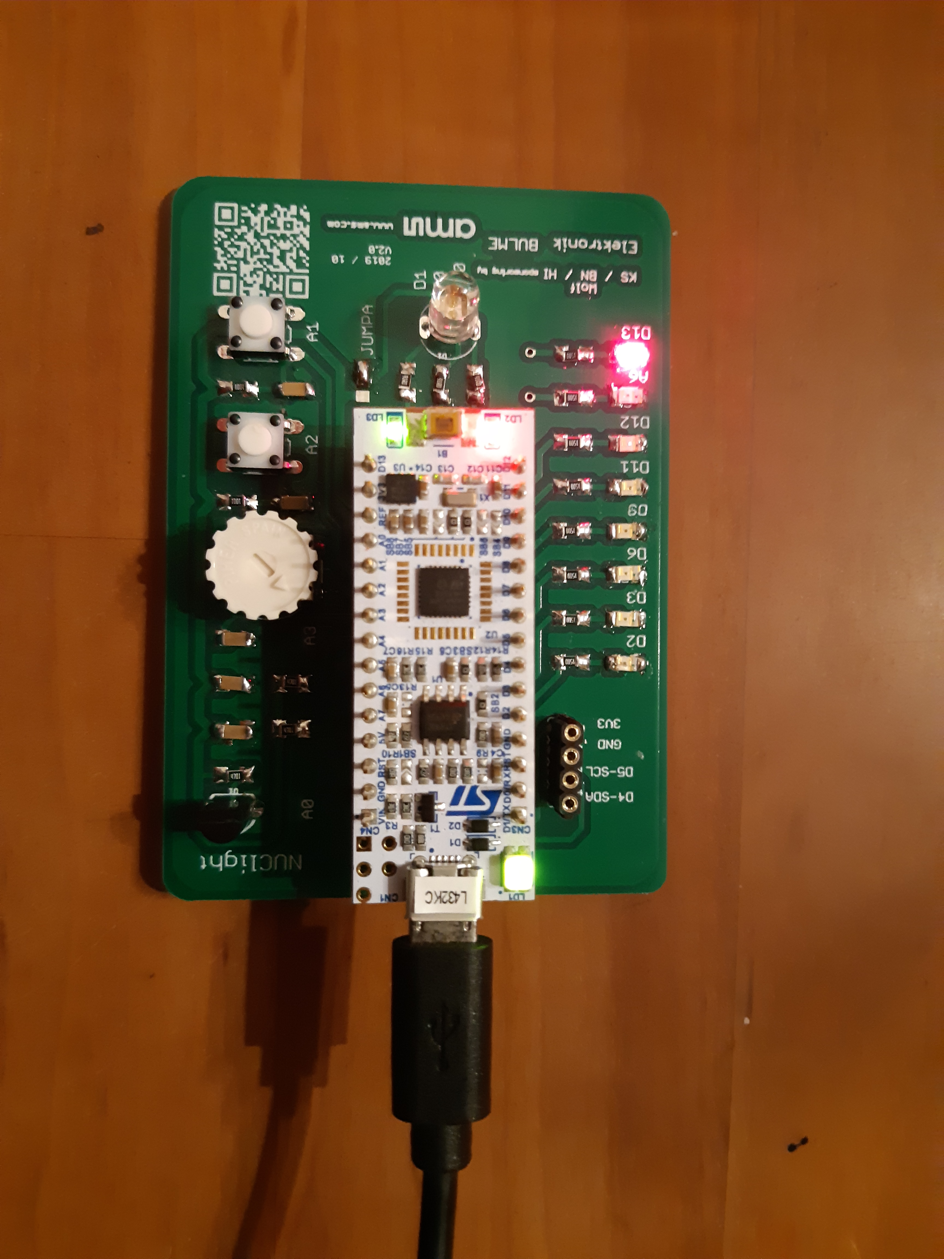
1.1 Das Board

Slide 4
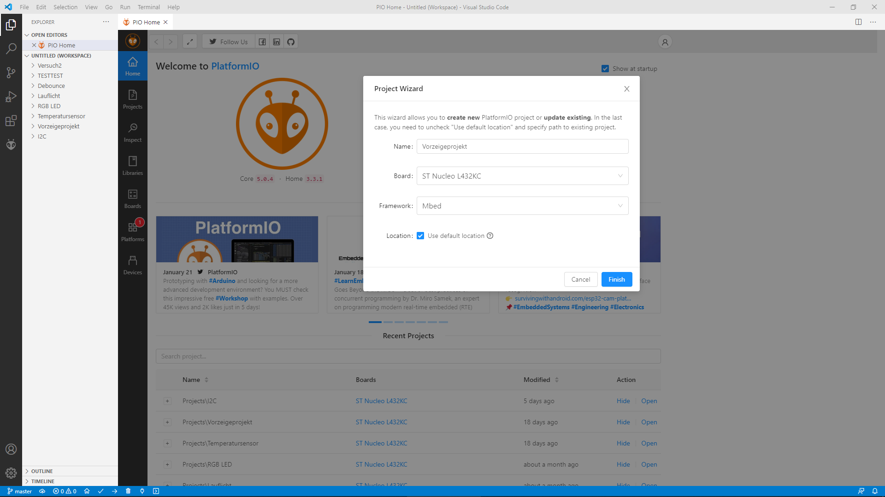
1.2 Visual Studio Code

Slide 5
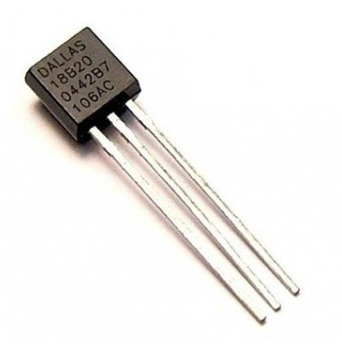
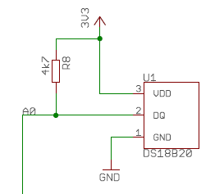
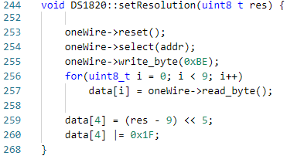
2.1 Temperatur Sensor & One Wire Bus

Slide 6
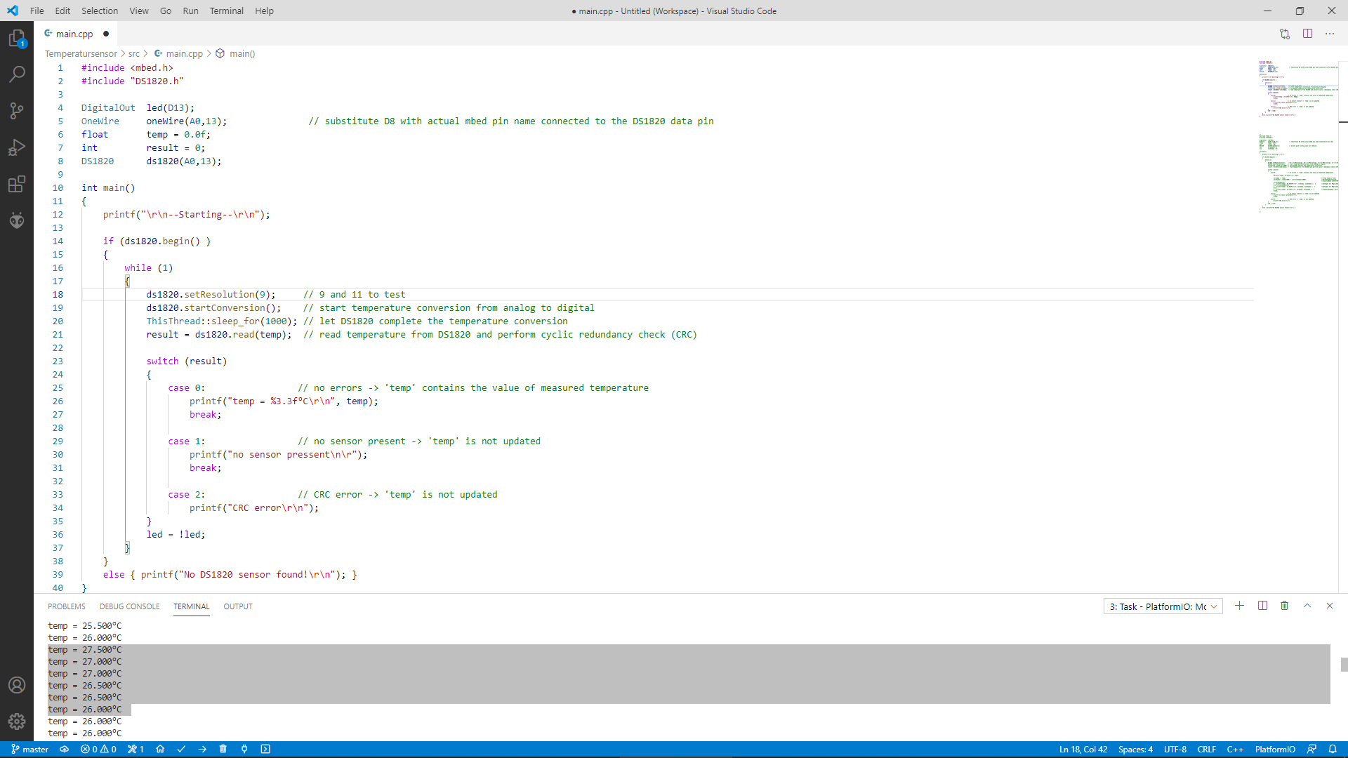
2.2 Temperatur Sensor mit Beispielcode

Slide 7
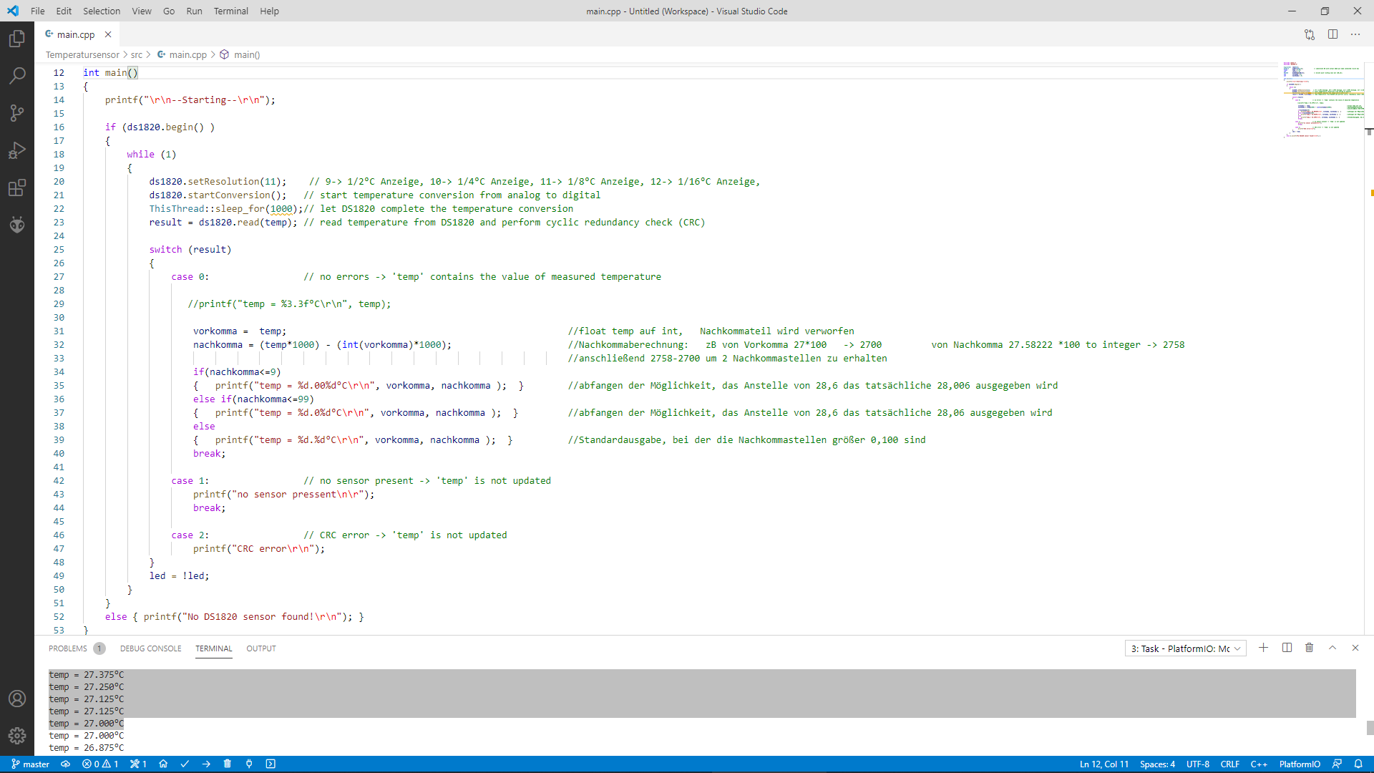
2.3 Temperatur Sensor mit Beispielcode V2

Slide 8
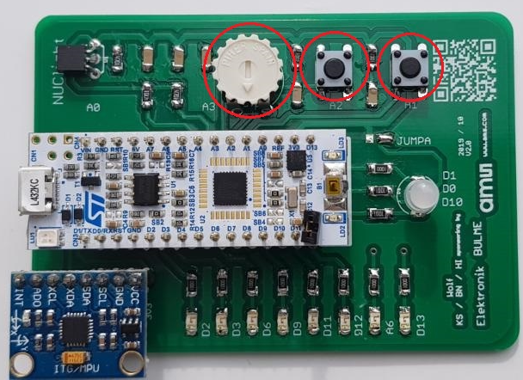
3.1 RGB Led, Board und Ansteuerung

Slide 9
3.2 RGB Led, Variablendeklaration

Slide 10
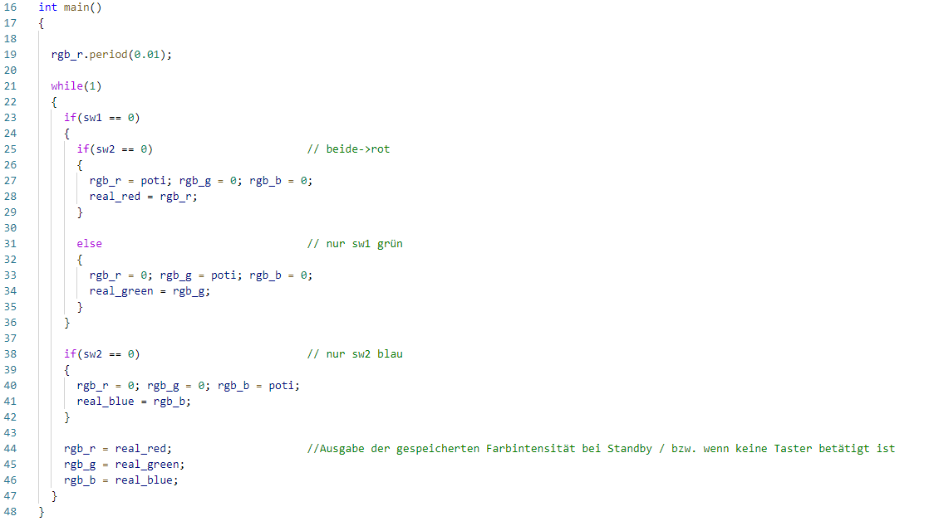
3.3 RGB Led, Code von Verzweigungen

Slide 11
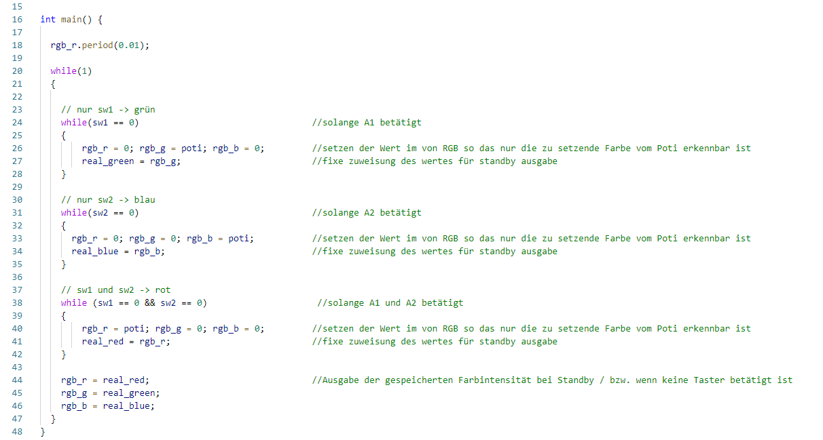
3.4 RGB Led, Schleifen

Slide 12
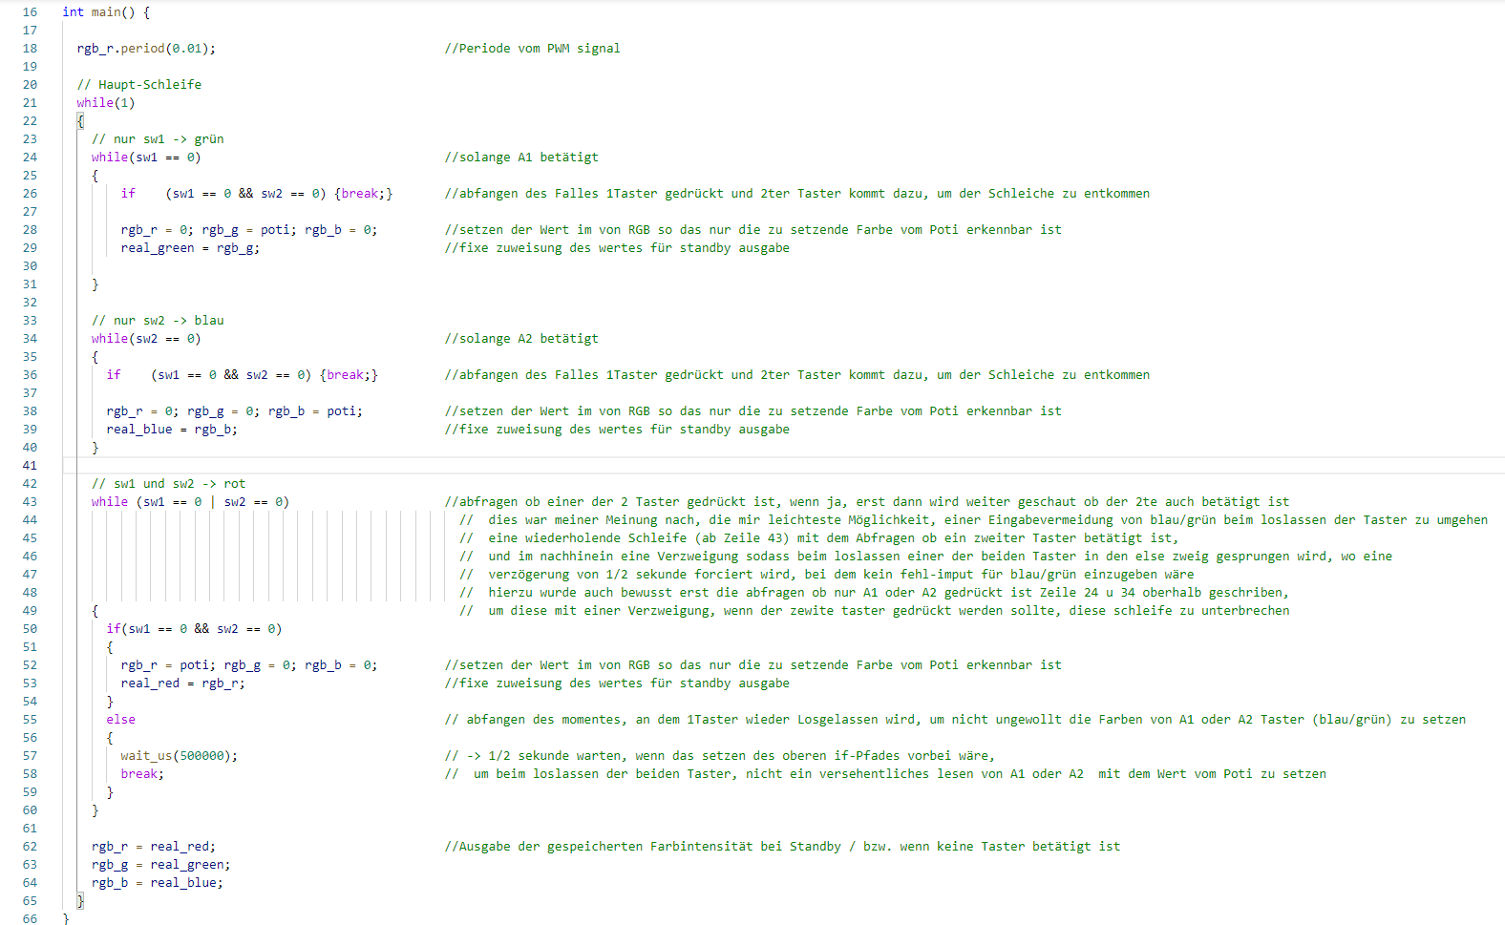
3.5 RGB Led, Abbruchbedingungen f. Schleifen

Slide 13
4 Zusammenfassung
Beispielcode passen nicht immer zur vorhandenen Hardware
Bei mehrmaligen Programmieren kommt man auf Verbesserungsmöglichkeiten drauf
Stückweises programmieren und testen hilft zur Fehlersuche

Slide 14
Danke für eure Aufmerksamkeit!

